Slide 1
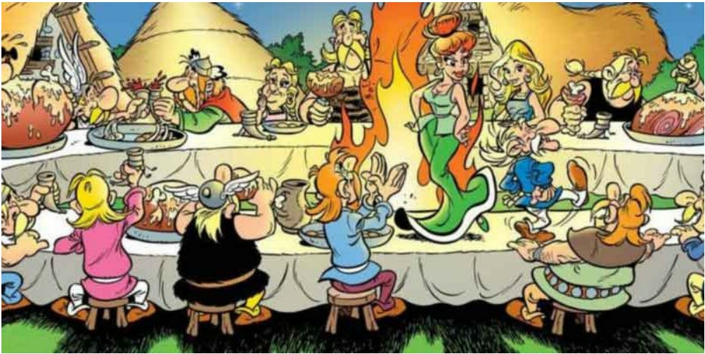
La gastronomie française
Pour toi, c'est quoi la gastronomie française?

Slide 2
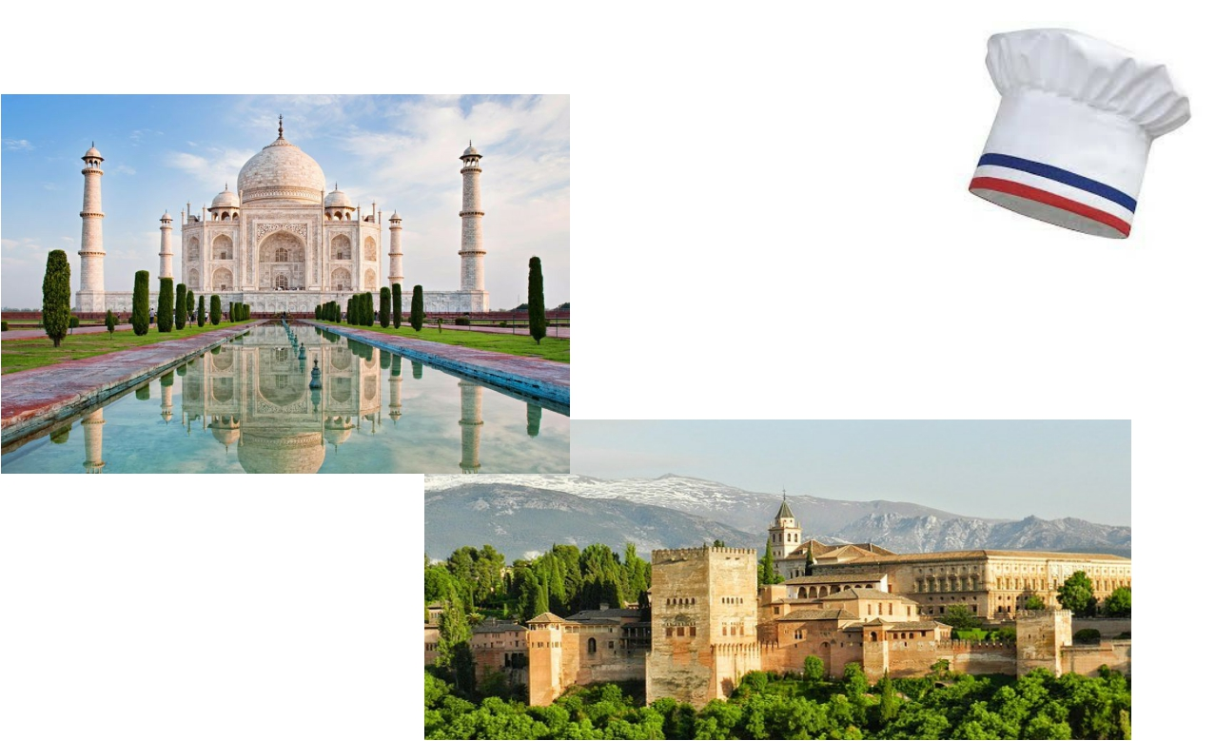
Comme le Taj Mahal ou l'Alhambra,
la gastronomie française est inscrite au
patrimoine de l'humanité.
Quels plats
français
connaissez-
vous?

Slide 3
Coq au Vin Pot au feu
Quiche lorraine
Crêpe
Steak tartare
Cassoulet
Huîtres Gratin dauphinois
Mousse au chocolat Croque-Monsieur
Tarte Tatin Moules-Frites
Boeuf Bourguignon
Macarons Crème Brulée
Raclette

Slide 4
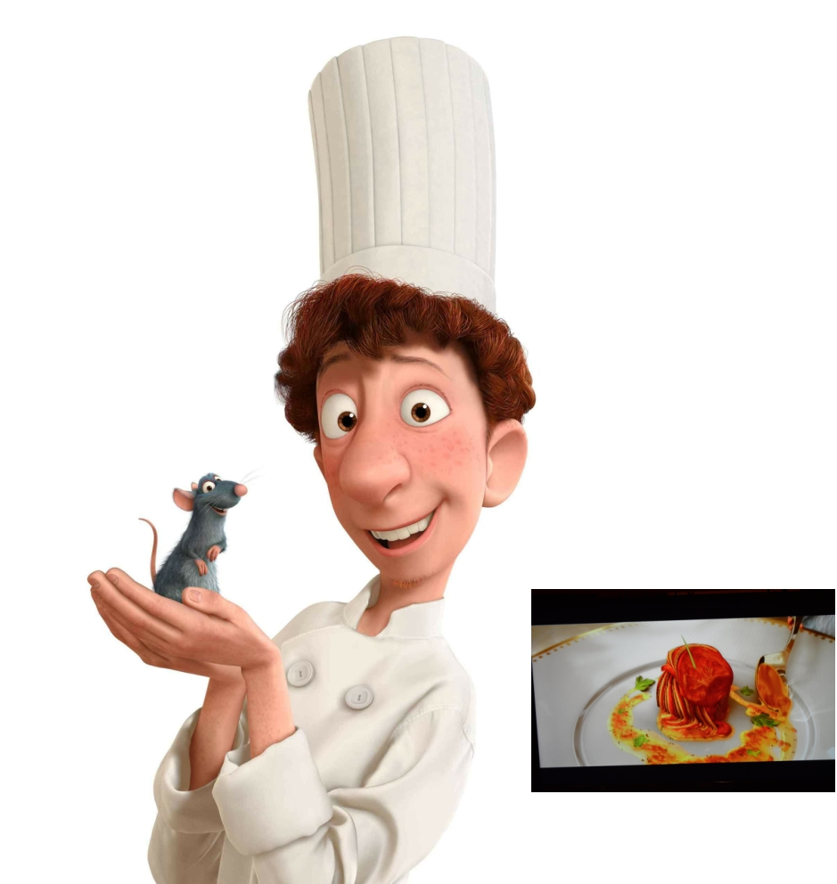
Pour faire de la bonne
cuisine, il faut d'abord
un bon chef !!!
Tu as déjà vu
ces personnages
dans un dessin-
animé?
INDICE:
C'est le nom
d'une
célèbre
spécialité
française!!!

Slide 5
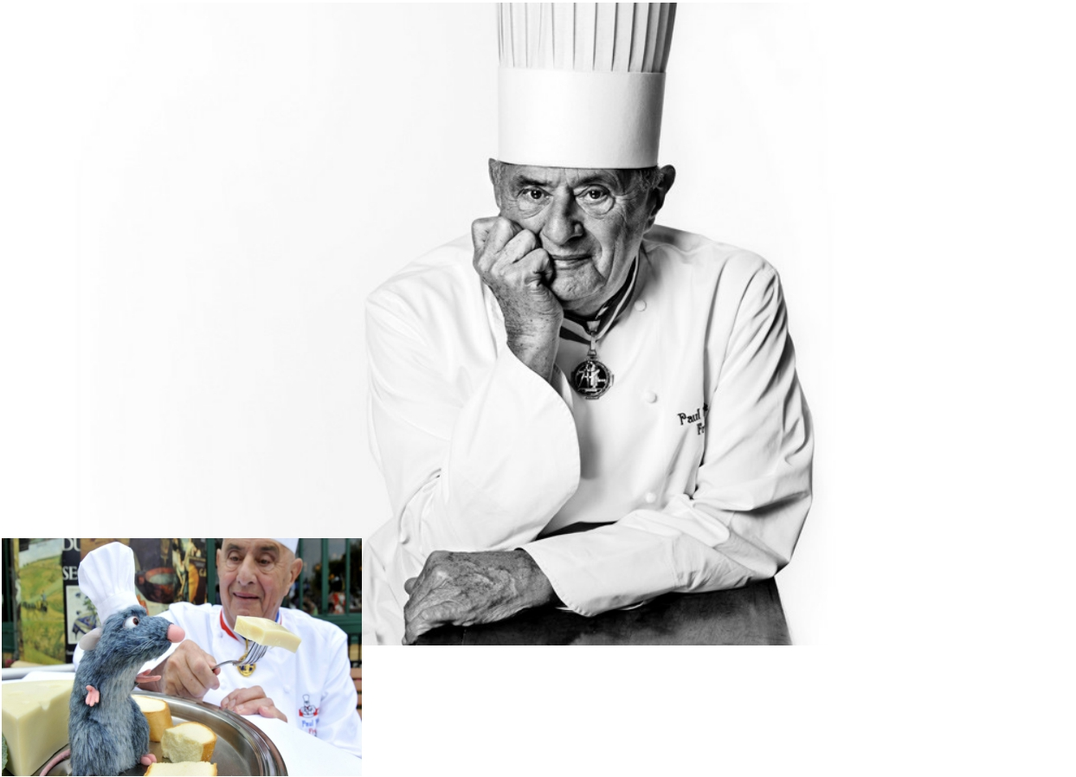
Le grand chef français LE CUISINIER
Pape de la gastronomie française
DU SIÈCLE
L'incarnation
de la cuisine française
“Il n'y a pas de bonne cuisine si au départ elle n'est pas faite par amitié pour celui ou celle à qui elle est destinée.” Paul Bocuse
Star parmi les stars des fourneaux

Slide 6
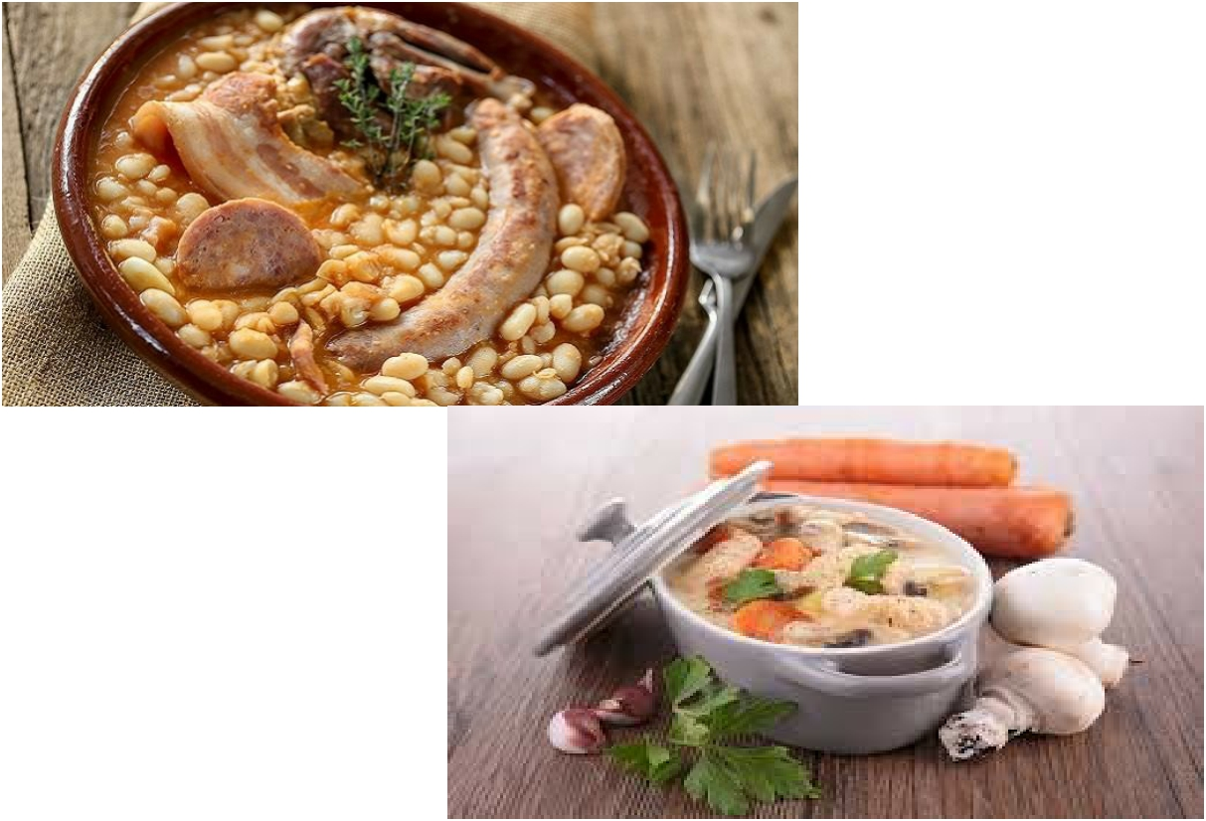
10 plats typiques de la gastronomie française
Le Cassoulet
Spécialité régionale du Languedoc
La blanquette
de veau
Viande de veau bouillie, carottes
et sauce au beurre

Slide 7
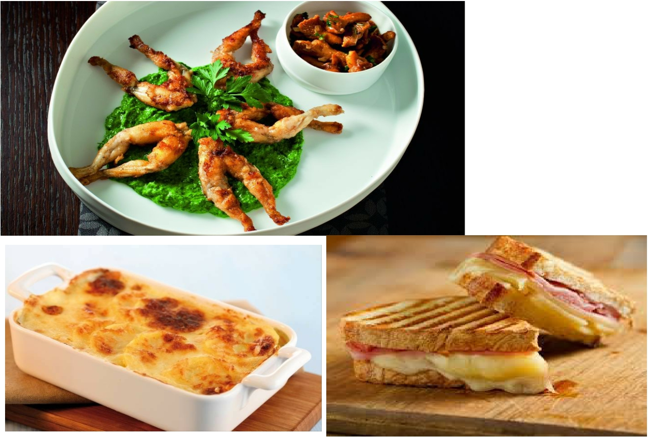
Les cuisses
de
grenouilles
Les français en
sont les plus grands consommateurs en Europe
Le Croque-Monsieur
Le gratin dauphinois

Slide 8
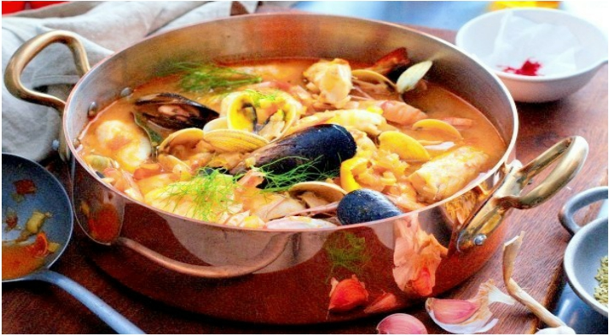
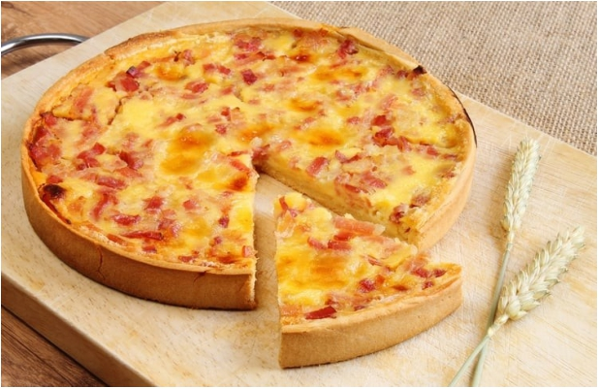
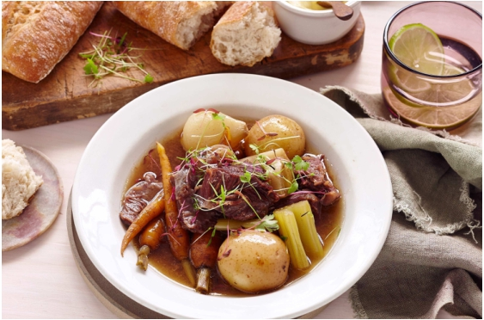
La bouillabaisse
Provence méditerranéenne, Marseille.
Soupe de poissons
La quiche Lorraine Le pot-au-feu

Slide 9
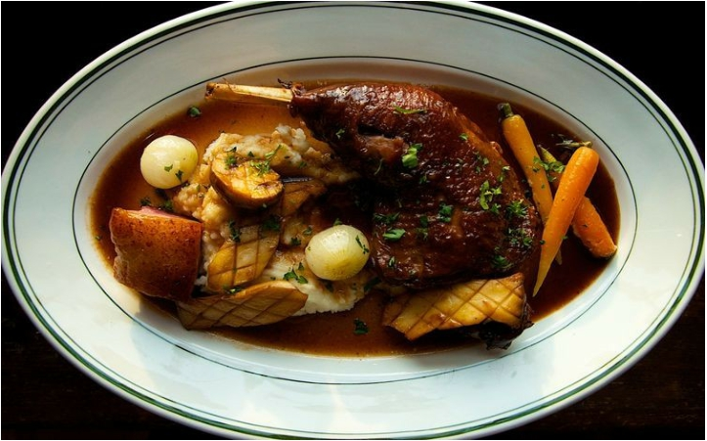
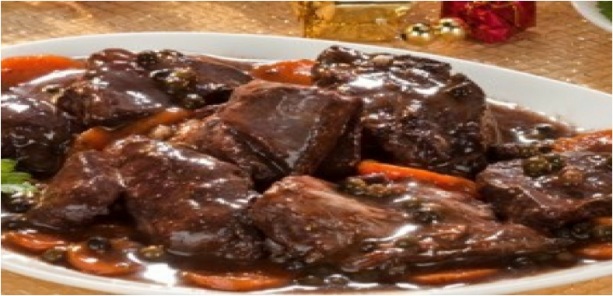
Le Coq au vin
Servi à l'origine à la fin des
moissons
Le boeuf
bourguignon
Boeuf cuisiné dans une
sauce au vin rouge
( Origine: Bourgogne)
Et maintenant, serais-tu capable de me citer
10 desserts typiques?

Slide 10
♫Le Pudding à l'Arsenic♫
https://www.youtube.com/watch?v=-G3MLjqicC8
→ Toi aussi invente une drôle de recette...

